Slide 1
Operációs rendszerek

Slide 2
A kurzus tartalma
1. modul. Az operációs rendszerek alapjai
2. modul. Számítógéphálózatok alapjai
3. modul. A Windows operációs rendszer
4. modul. Az Ubuntu Linux operációs rendszer

Slide 3
Labormunkák témái
Microsoft Windows kliens operációs rendszer telepítése virtuális gépre
A Microsoft Windows operációs rendszer beállításai, felhasználói környezet kialakítása
A Microsoft Windows operációs rendszer hálózati beállításai
Linux operációs rendszer telepítése és alapvető beállításai
Linux operációs rendszer használata karakteres felületen. Jogosultságok
Bash parancsfájlok Linux operációs rendszeren

Slide 4
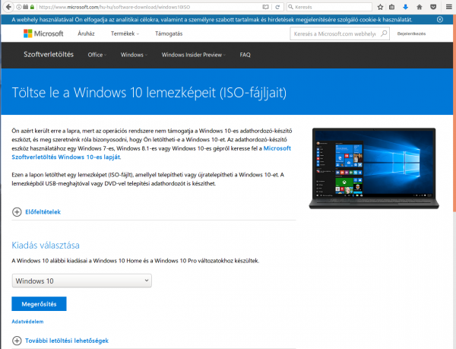
A Windows beszerzése

Slide 5
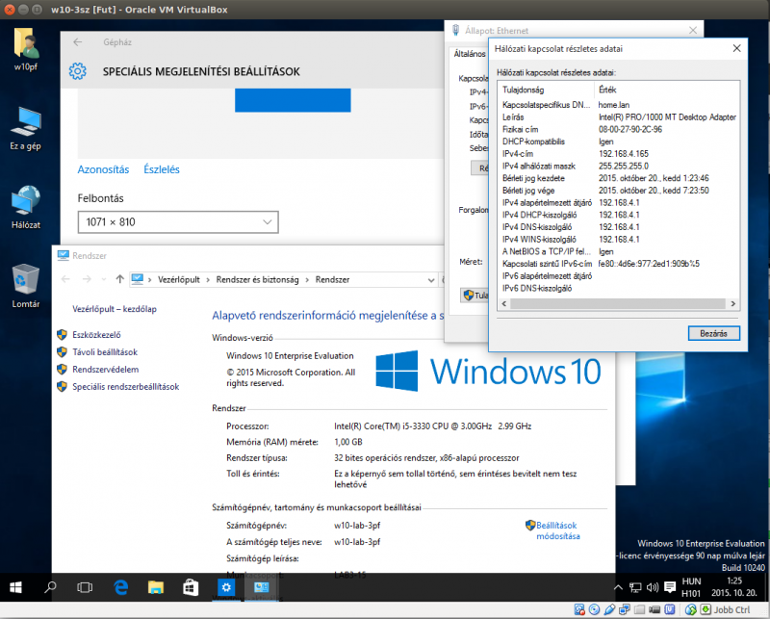
A feltelepített Windows

Slide 6
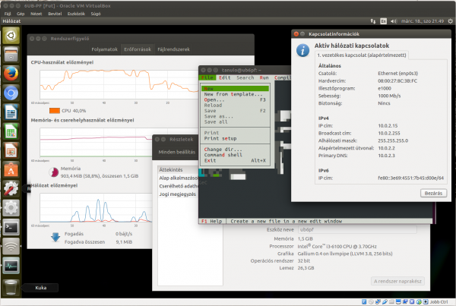
A feltelepített Ubuntu Linux

